Slide 1
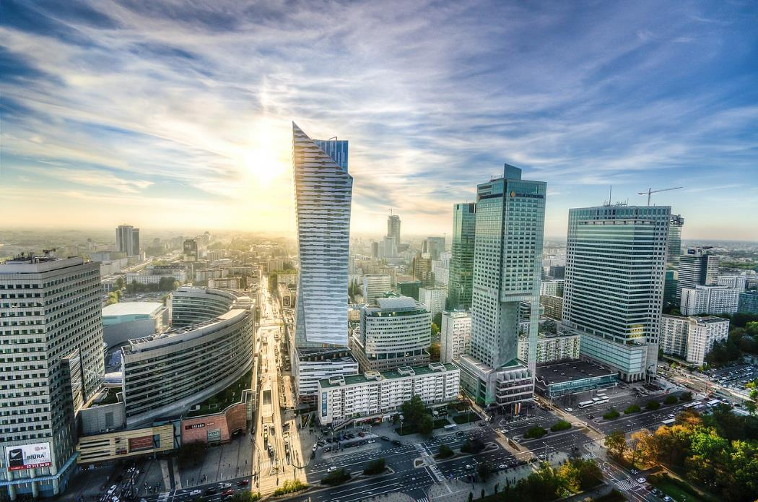
Lorient Vous Présente La Pologne
Varsovie, centre financier de la Pologne

Slide 2
La Pologne est un pays d'Europe de l'Est situé au bord de la mer Baltique qui est réputé pour son architecture médiévale et son patrimoine juif. Dans la ville de Cracovie, le château du Wawel datant du XIVe siècle s'élève au-dessus de la vieille ville médiévale abritant la halle aux draps, lieu de commerce de la Renaissance à Rynek Glówny (place du marché). À proximité se trouve le mémorial du camp de concentration d'Auschwitz-Birkenau et la mine de sel de Wieliczka, composée de salles et de tunnels souterrains.

Slide 3
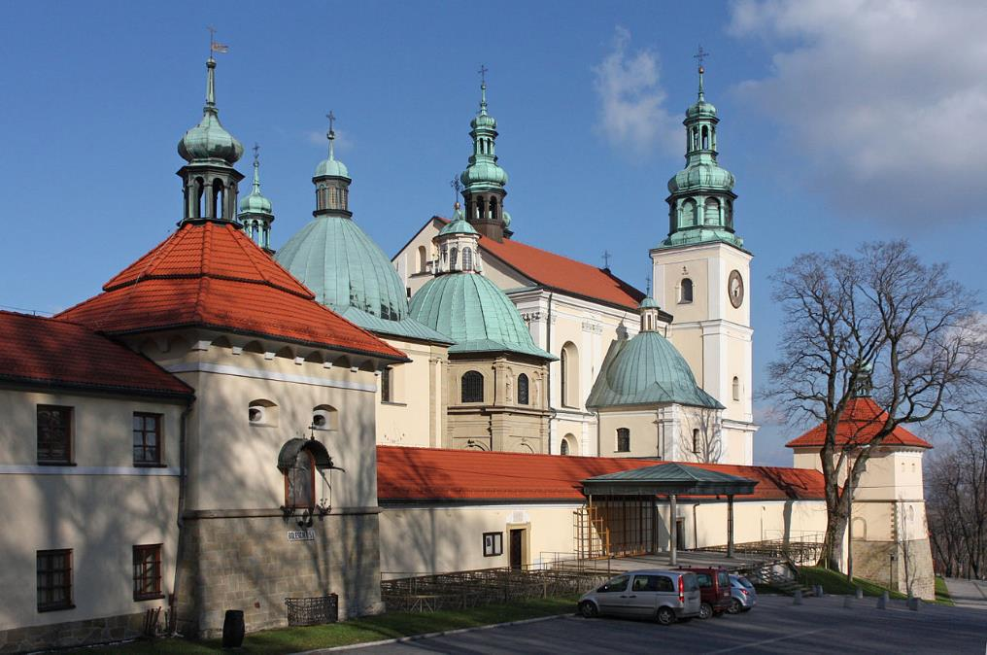
Lorient Vous Présente La Pologne
Basilique de Kalwaria Zebrzydowska

Slide 4
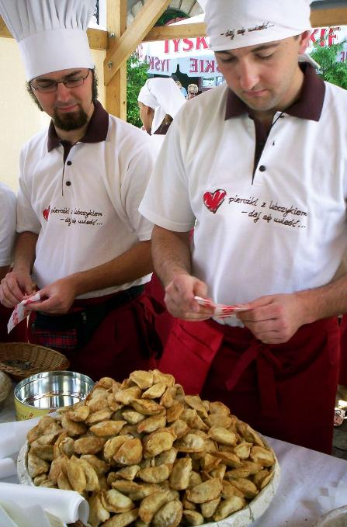
Festival de pierogi à Cracovie

Slide 5
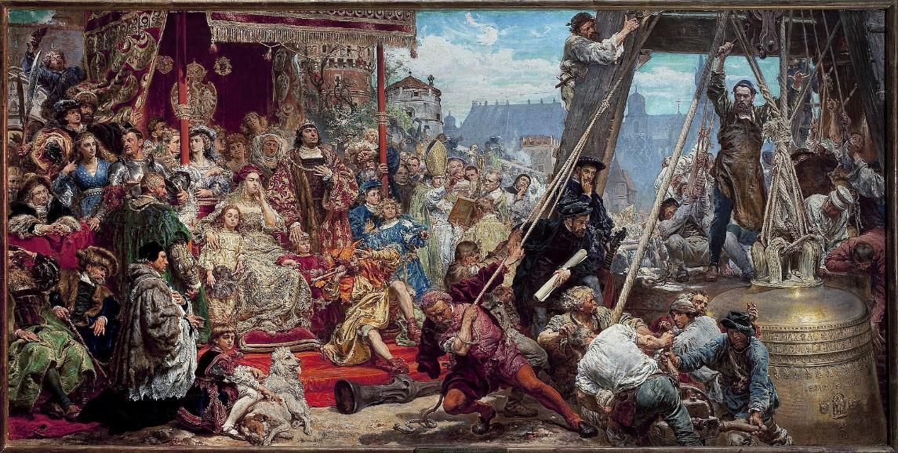
Jan Matejko, Suspension de la Cloche Sigismond (1874)

Slide 6
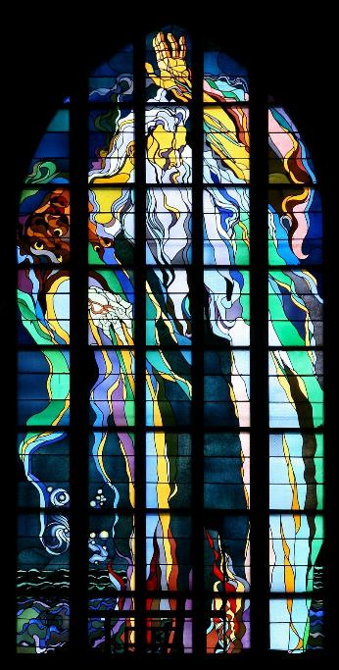
Stanisław Wyspiański, Dieu le Créateur (1897-1904)

Slide 7
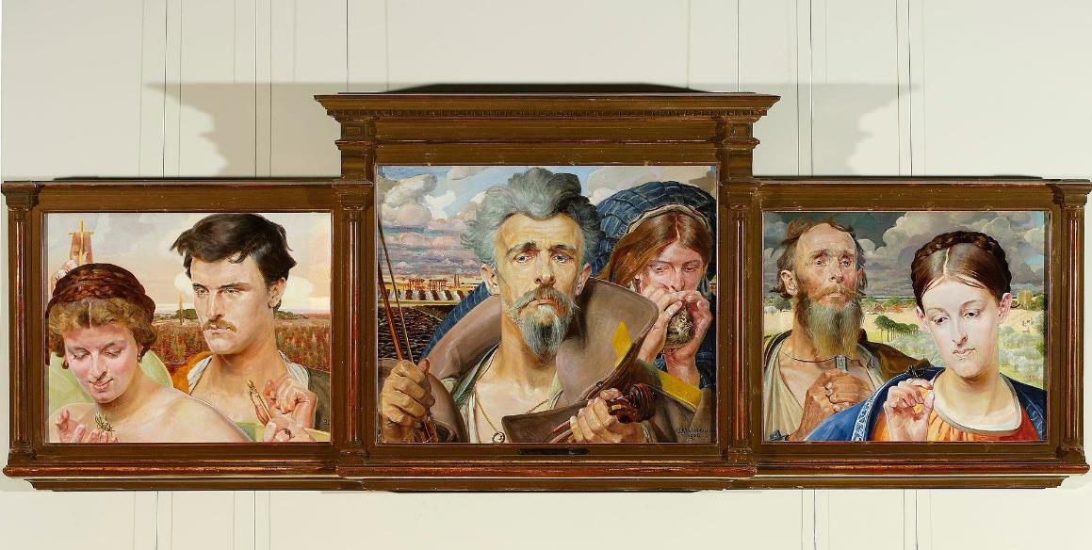
Jacek Malczewski - Muzyka, tryptyk

Slide 8
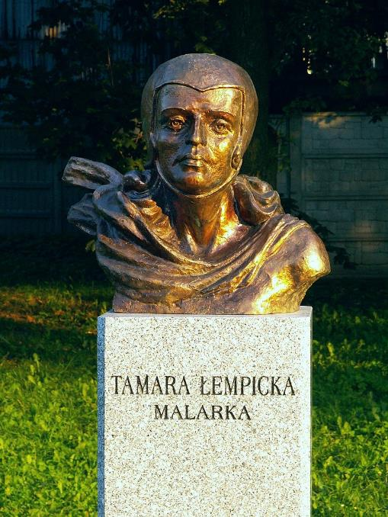
Buste de Tamara de Lempicka

Slide 9
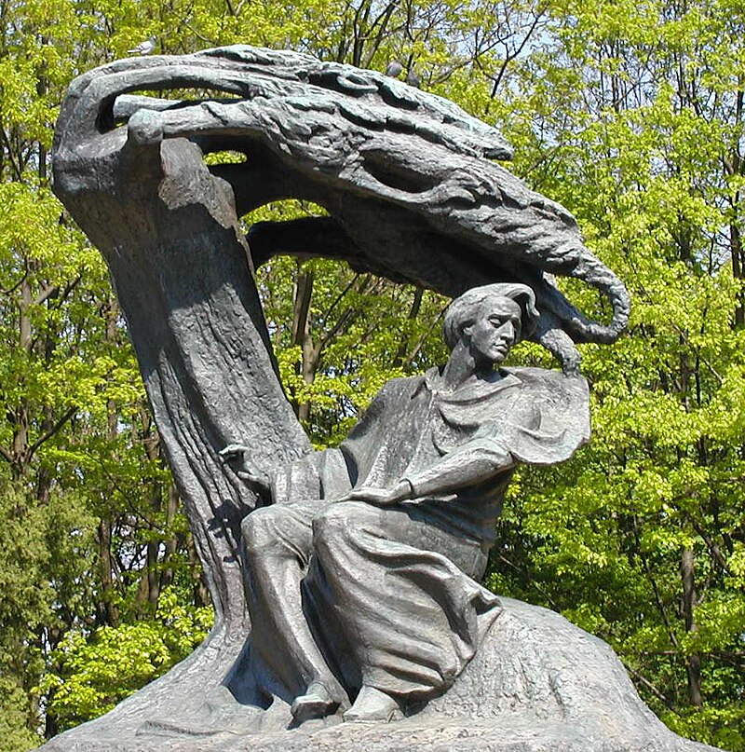
Monument Frédéric Chopin au parc Łazienki de Varsovie

Slide 10
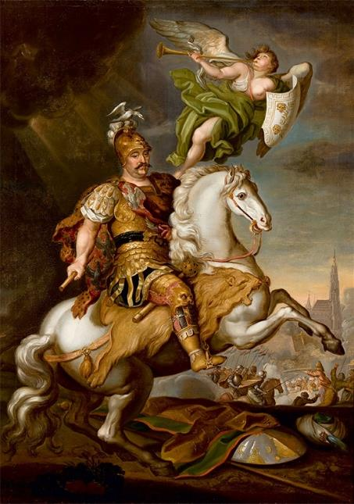
Jean III Sobieski à la bataille de Vienne.

Slide 11
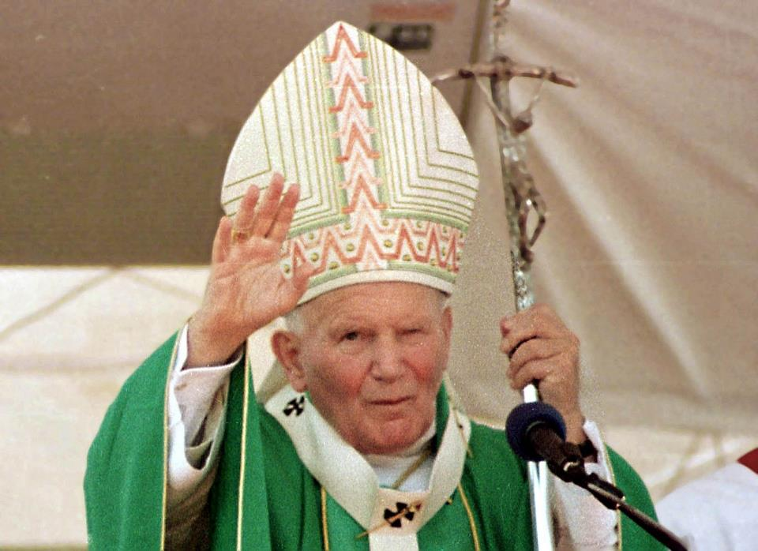
Jean-Paul II, pape

Slide 12
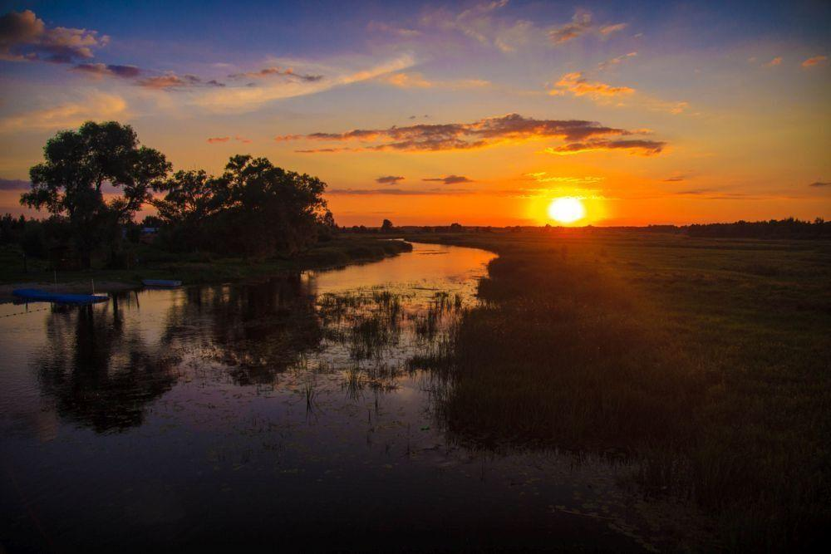
Le parc national de la Biebrza

Slide 13
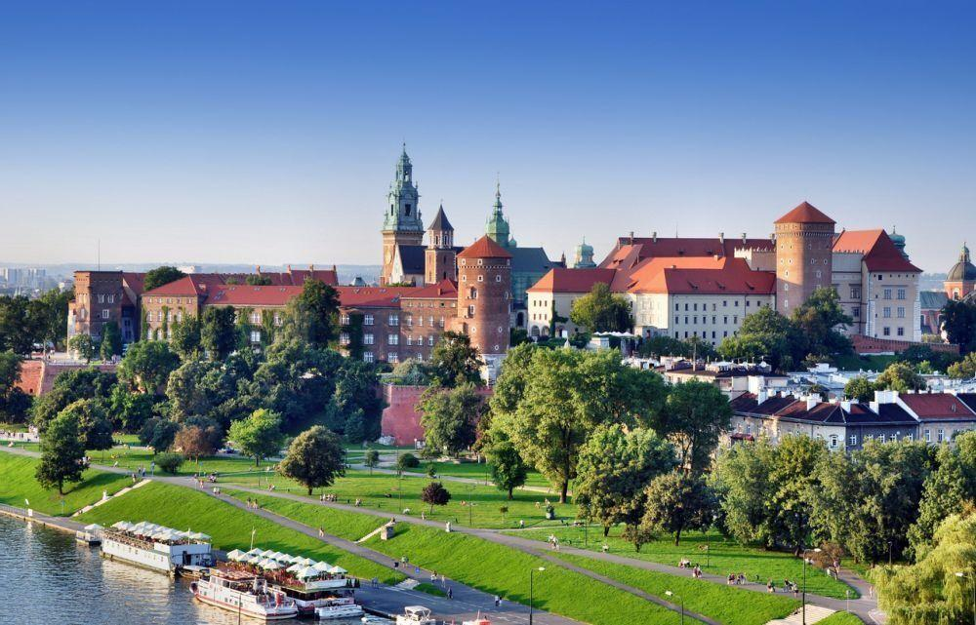
Le château du Wawel à Cracovie

Slide 14
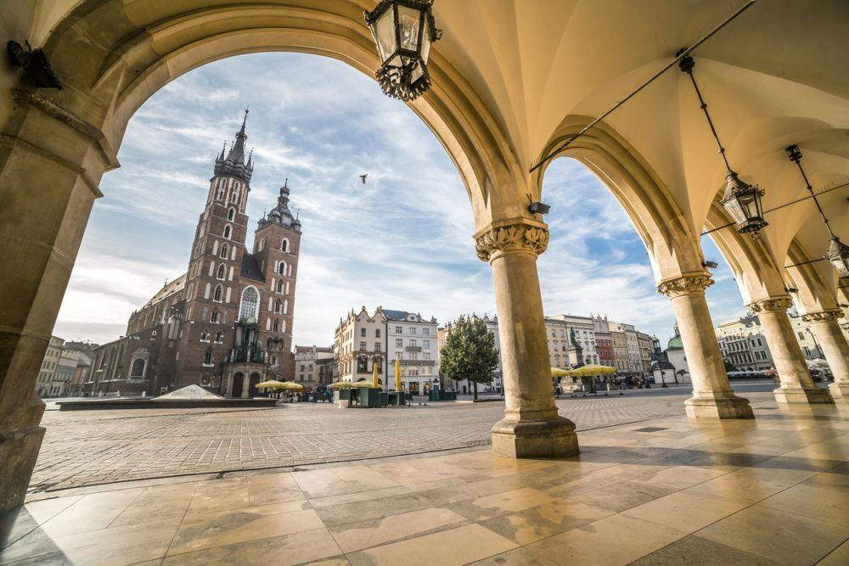
Le Rynek à Cracovie

Slide 15
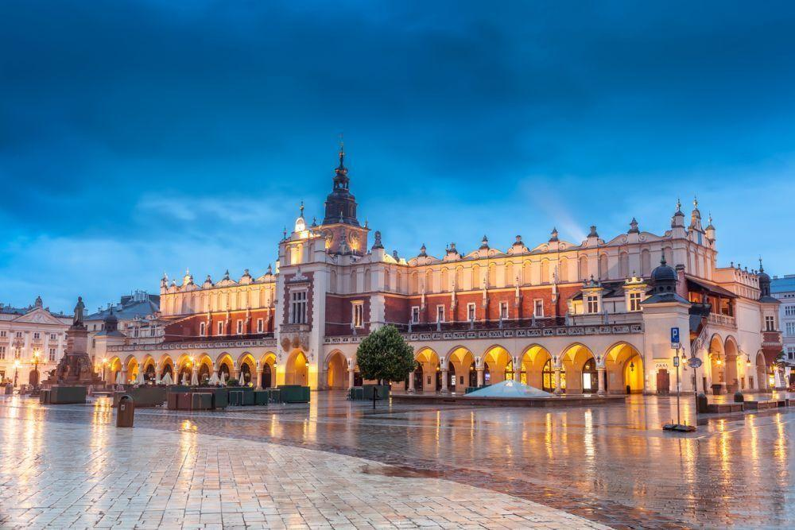
La Sukiennice (Halle aux Draps)

Slide 16
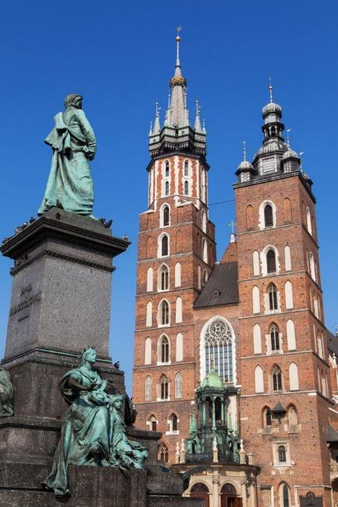
L’église de Mariacki à Cracovie

Slide 17
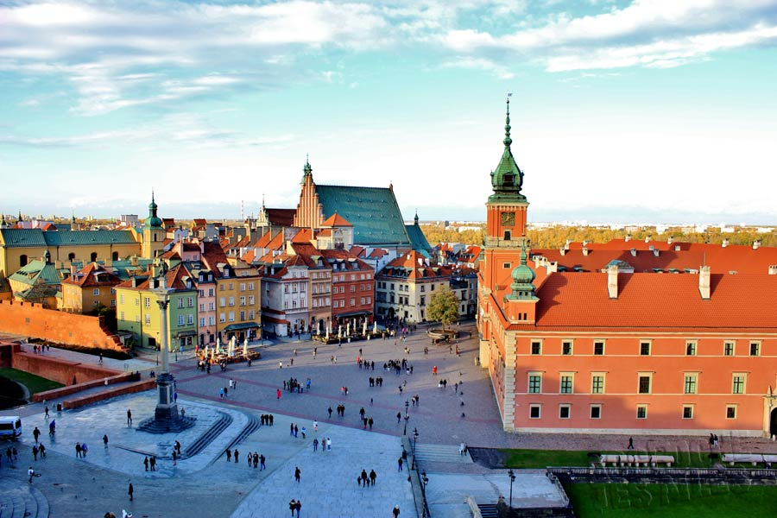
Varsovie est une ville beaucoup trop méconnue des Français qui lui préfèrent souvent Cracovie (très belle aussi c’est vrai !). C’est pourtant la capitale de la Pologne et il y a beaucoup de choses à voir

Slide 18
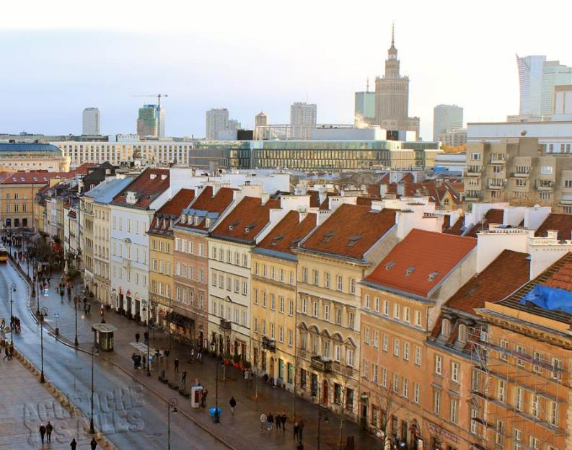
Varsovie

Slide 19
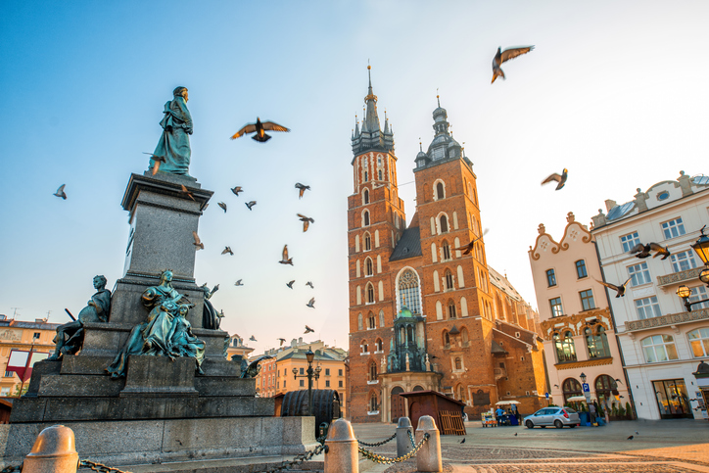
Colossal édifice de brique rouge, l’église Sainte-Marie domine les façades étroites des opulentes maisons de marchand,

Slide 20
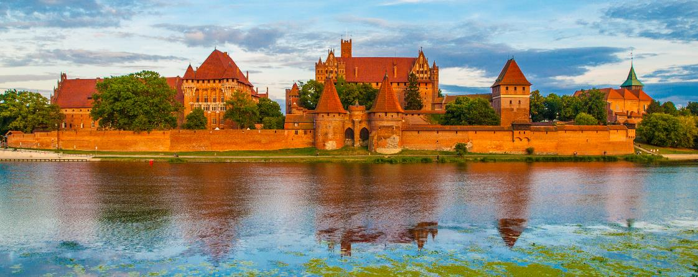
L’imposante forteresse médiévale de Malbork

Slide 21
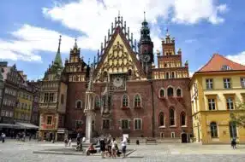
. Gdansk

Slide 22
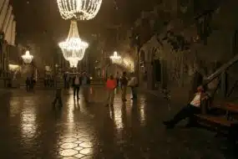
6. Mines de sel de Wieliczka

Slide 23
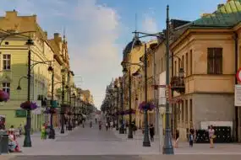
Lodz

Slide 24
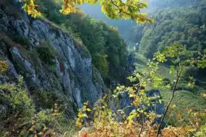
Parc national d’Ojcow
Ojcow parc-national, Pologne

Slide 25
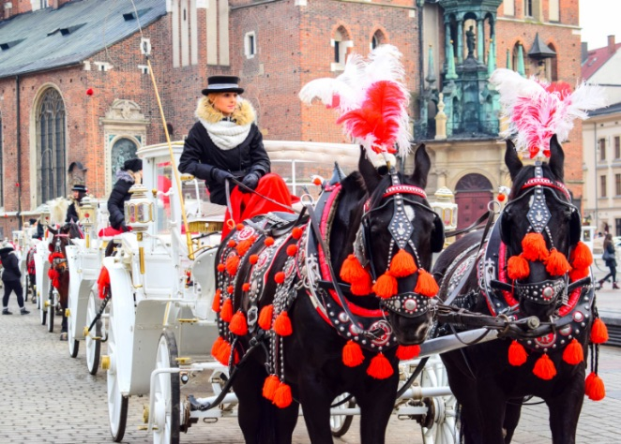
Gdańsk

Slide 26
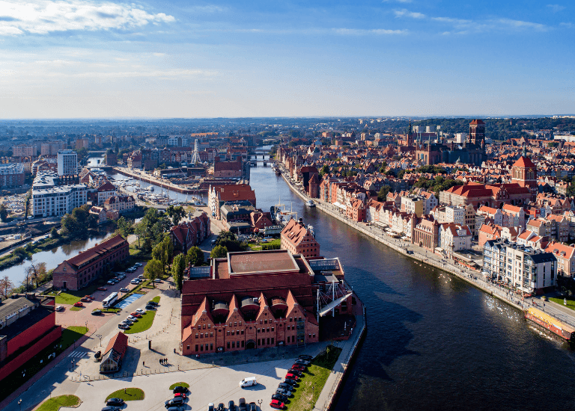
le château de Malbork, Sopot, la presqu’Île de Hel et de la Vistule…

Slide 27
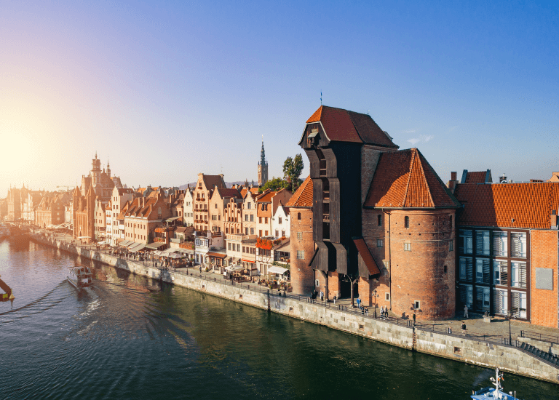
Gdańsk

Slide 28
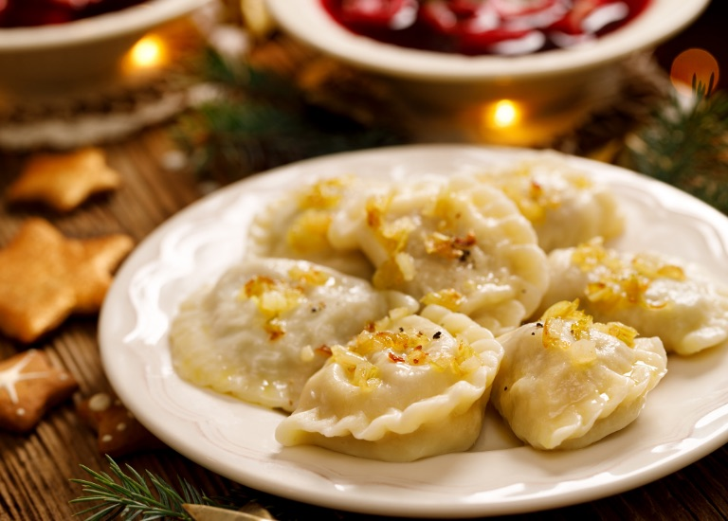
gouter aux spécialités de la gastronomie polonaise, les “pierogis”, le “żurek”, les “placki” ou le “bigos”…

Slide 29
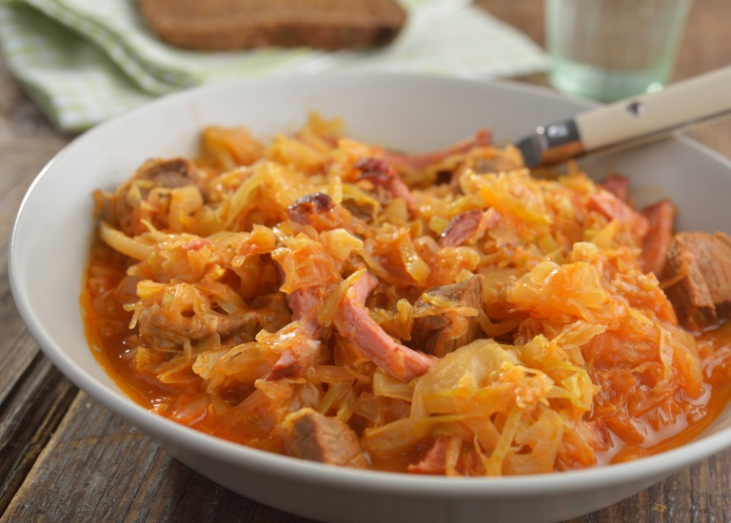
Le Bigos Plat Traditionnel Polonais

Slide 30
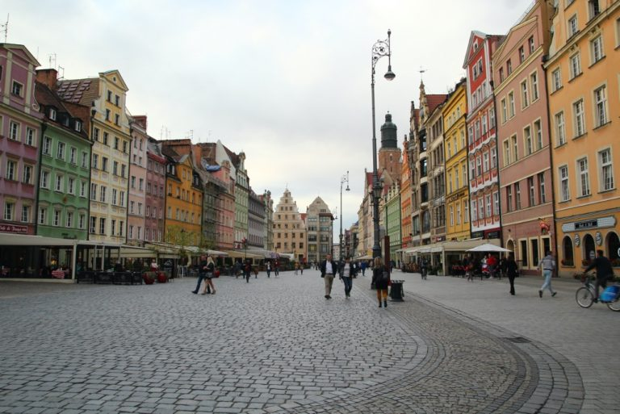
La ville Polonaise De Wroclaw

Slide 31
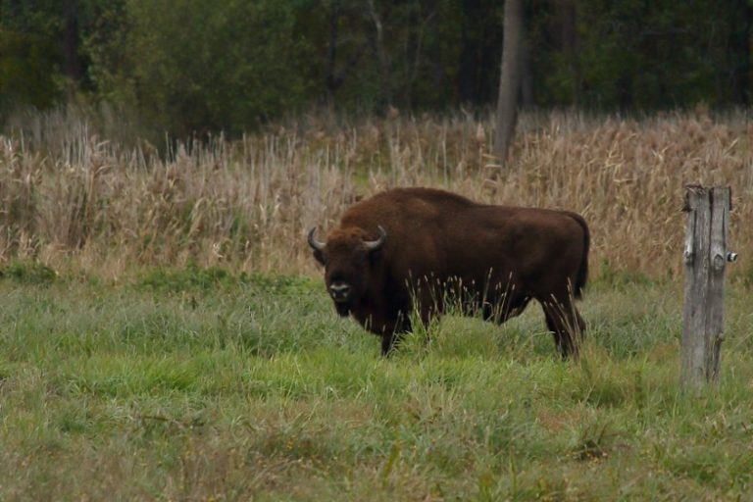
Lorient Vous A Présenté La Pologne
Les Images Et Le Son Du Net
Daniel
Parc national des Tatras (Bison )

